Slide 1
風險管理與商業機運
致理資管課程第三方支付業師教學
講師：陳君綺
日期：114年3月27日

Slide 2
課程大綱
週次 | 上課時間 | 上課內容
Week1 (3/13) | 9:30~11:30 11:30~12:00 | 第三方支付的定義與市場應用 統一超商第三屆商業競賽進度檢視
Week2 (3/20) | 9:30~11:30 11:30~12:00 | 金融業的數位化與普惠金融策略 統一超商第三屆商業競賽進度檢視
Week3 (3/27) | 9:30~11:30 11:30~12:00 | 風險管理與商業機運 統一超商第三屆商業競賽進度檢視
Week4 (4/24) | 9:30~12:00 | 一站式數據服務的價值與應用
Week5 (5/1) | 9:30~12:00 | 麻布記帳與凱基銀證服務的整合
Week6 (5/8) | 9:30~12:00 | 校外教學「金融探索館 FE62」--更正 地址: 台北市中正區羅斯福路三段62號一、三樓
Week7 (5/15) | 9:30~12:00 | 期中報告: 第三方支付還可以如何使用?

Slide 3
本週教學大綱
定義風險意識
風險管理簡介 及 各類風險案例說明
統一超商第三屆商業競賽進度檢視

Slide 4
定義風險意識

Slide 5

定義風險意識
王先生有10萬元
銀行有10萬元
到賭場賭一把， 贏了翻倍、輸了歸零
開家小麵攤，穩定
獲利但不會一夜致富
借給高風險客戶
(例如: 自由業者)
借給低風險客戶
(例如: 科技新貴)
無風險意識
有風險意識
__風險意識
__風險意識

Slide 6
風險管理簡介

Slide 7
金融機構與客戶往來金融服務時可能發生的風險
金融機構(銀行、證券、人壽、產險)的業務
(數位)存款
代收代付、信用卡
貸款、融資
股票投資、財富管理
保險
可能發生的風險場景
轉帳到詐騙集團的人頭戶? 洗錢?
客戶誤信假帳單? 信用卡盜刷?
客戶還不出錢?
台積電1000元突然變成500塊?
客戶詐保? 業務員銷售瑕疵?
詐騙、合規風險
詐騙、合規風險
信用風險
市場風險
操作風險
今日討論主題
金融機構與客戶往來金融服務時，確保金融機構和客戶的利益不受到損害，而進行的管理措施?

Slide 8
整理各項風險類型及管理措施
風險類型 | 詐騙、合規風險 | 信用風險 | 市場風險 | 操作風險
場景 | 轉帳到詐騙集團的人頭戶? 洗錢? 客戶誤信假帳單? 信用卡盜刷? | 客戶還不出錢? | 台積電1000元突然變成500塊? | 客戶詐保? 業務員銷售瑕疵?
發生原因 | 詐騙集團違反法規或政策導致客戶權益受損 | 借款人倒帳，導致金融機構無法回收本金或利息 | 市場價格變動，導致投資價值波動 | 內部管理、系統錯誤或人為失誤，導致客戶權益受損
管理措施 | 通報及限額機制 客戶實體分行轉帳超過50萬元需立即通報及查核轉帳原因 電子支付帳戶每月代收代付上限3萬元 查核信用卡消費項目及消費地點 ^{(說明)} | 幫客戶的還款能力打分數，客戶分數越高，越具還款能力 聯徵中心(JCIC)查詢客戶的信用評分 建置客戶評分系統，依據客戶的基本屬性、交易行為建置評分卡 ^{(說明)} | 分析客戶資產配置，向客戶建議分散投資風險 透過其他金融商品進行避險 ^{(說明)} | 透過內控機制，管理金融機構內部人員 明確的權責分級及權限控管

Slide 9
信用卡消費項目及消費地點查核
^{(回前頁)}
我是一位在台北的上班族
平常的消費行為
吃公司附近的便當店
喝家裡附近的飲料店
到momo購物
在台北市區的加油站加油
週五到百貨公司逛街
異常的消費行為
半夜在美國刷一台電腦？
上班時間在歐洲購買遊戲點數？
早上六點全額買一台法拉利跑車？
在momo連續刷50筆NIKE球鞋?
…
[Takeaway] 不可能透過人力審查逐筆信用卡交易紀錄，針對常見異常刷卡行為(與持卡人消費習慣不符、跨國交易、大額/短時間頻繁交易)建置監控系統，針對系統所認為的異常交易，在透過人力進行審查

Slide 10
建置評分卡
^{(回前頁)}
QA/回家作業：電信資料中，有哪些資料可協助銀行辨識客戶的風險？

Slide 11
建置評分卡
^{(回前頁)}
評分卡 (KS = 73%)
排序 | 變數 | 重要性 | 係數
1 | 資費名稱 | 1.48 | 1.53
2 | 近1個月發話對象數較近3個月平均發話對象數成長率 | 0.86 | 0.71
3 | 居住地都會區類型 & 行業別 | 0.90 | 0.44
4 | 工作日06-11發話分鐘數比率 | 1.07 | 0.57
5 | 語音發話市話分鐘數 | 0.69 | 0.55
6 | 婚姻 & 郵遞區號分組 & 年齡 | 0.60 | 0.73
7 | 教育程度 | 0.47 | 0.99
8 | 語音受話總次數 & 受話分鐘數比例 | 0.40 | 0.41
9 | 年收入 & 近12個月逾期繳費次數 | 0.21 | 1.07
Confusion Matrix | 實際 違約 | 實際 正常
預測 違約 | 92% | 8%
預測 正常 | 13% | 87%
一維變數 | 5個
二維變數 | 3個
三維變數 | 1個

Slide 12




建置評分卡
^{(回前頁)}
正常還款
逾期繳費
催收
(+1~10天)
欠費停話
(+11~20天)
欠費拆機
(+21天~2月)
依法追繳
門號釋出
(+2~4個月)
繳費期限
►
►
►
►

Slide 13
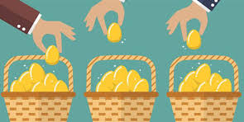
(補充)透過其他金融商品避險
^{(回前頁)}
台積電
台積電
台積電
台積電
富邦金
黃金
1000
↓
500
1000
↓
500
1000
↓
500
1000
↓
500
1000
↓
1500
1000
↓
2000
總結投資績效
總結投資績效
3000
↓
1500
3000
↓
?

Slide 14
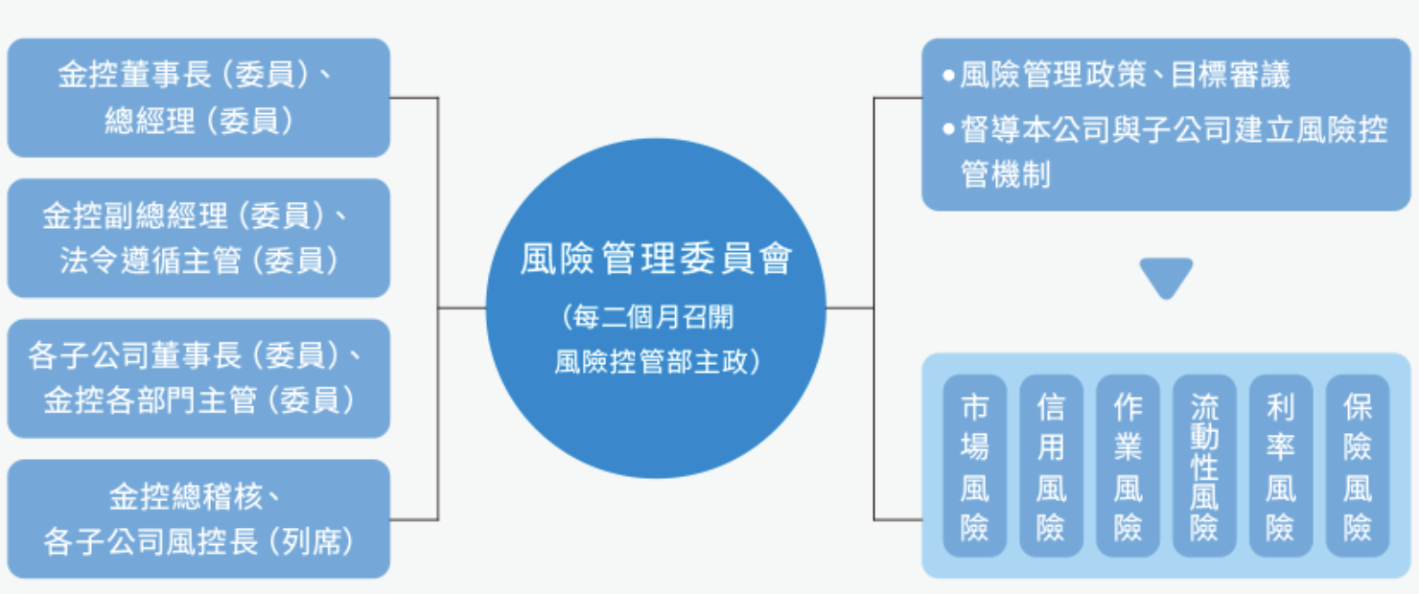
風險管理部的組織架構
當發生金融機構和客戶的利益受到損害，為了查核業務流程中的缺失，各項金融業都被要求成立 風險管理部，並定期召開風險管理委員會
金融機構發展風險管理，主要是因為在營運過程中不可避免地會面臨各種風險，而這些風險若未妥善管理，可能導致嚴重的財務損失，甚至影響整個金融市場的穩定

Slide 15

Thanks for
Your Listening

